Slide 1
Ruilen over de tijd
Je hebt niet altijd geld te besteden
Maar je hebt wel altijd uitgaven
Jeugd / studietijd (I)
Het leven is in drie perioden te verdelen
Werkzaam leven (II)
Pensioen leeftijd (III)
Bedrag
Uitgaven
Inkomen
I
II
III
Tijd

Slide 2
Inkomen en consumptie gaan niet gelijk op
Sparen, lenen en in-teren
Stroomgrootheid
Voorraadgrootheid
Betrekking op een periode
Betrekking op een moment
* de toename van de beroeps-bevolking in 2014
* de verandering van de productiecapaciteit als gevolg van een investering;
* de afname van je spaargeld in 2014;
* de inkomsten en uitgaven van de overheid in 2014
* de grootte van de beroeps-bevolking op 1 januari 2014;
* de grootte van de productie-capaciteit op 31 december;
* de hoeveelheid spaargeld op je spaarrekening op 31 december 2014;
* de overheidsschuld in 2014.

Slide 3
Sparen als je geld over hebt = uitstel van koopkracht (niet-consumeren)
Lenen als je geld tekort komt = naar voren halen van koopkracht
Sparen = aanbod van geld (levert geld op (rente))
Lenen = vraag naar geld (kost geld)
Sparen voor later, voor een doel, speculatiemotief, uit voorzorg
Opofferingskosten
Rente
Vraag
Geld is een artikel
De prijs van geld (rente hangt af van vraag en aanbod)
Aanbod
R
Gevraagde en aangeboden hoeveelheid geld

Slide 4
Vermogensmarkt = handel in krediet
Geldmarkt
Kapitaalmarkt
Handel in krediet met looptijd tot 2 jaar
Handel in krediet met looptijd langer dan 2 jaar
* Kortlopend spaargeld
* Kortlopende termijndeposito’s
* Persoonlijke lening
* Rood staan
* Koop op afbetaling
* Obligatieleningen
* Hypothecaire leningen
* Onderhandse leningen
Marktpartijen geldmarkt
Vrager Aanbieder
Geldschepper Geldschepper Enge zin
Geldschepper Niet-geldschepper Ruime zin
Niet-geldschepper Geldschepper Ruime zin
Niet-geldschepper Niet-geldschepper Ruime zin

Slide 5

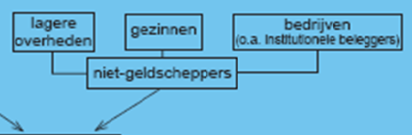

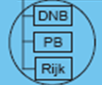

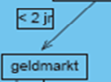
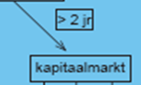
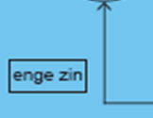
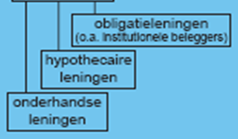
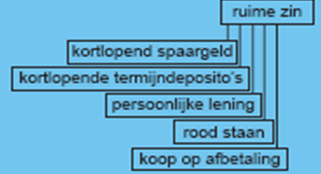
Vermogensmarkt samengevat

Slide 6



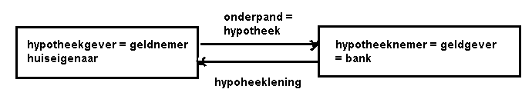
Hypotheeknemer of hypotheekgever
De hypotheek is het onderpand (het huis)

Slide 7
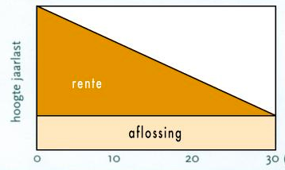
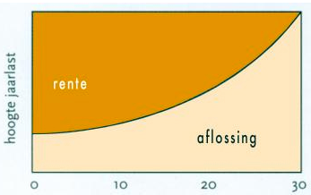
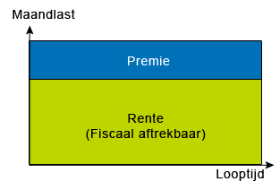
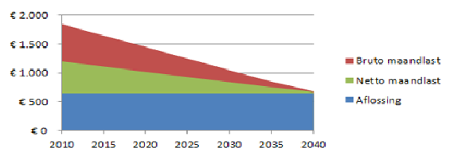
Hypotheekvormen
Aflossingsvrije hypotheek
spaarhypotheek
Lineaire hypotheek
Annuïteitenhypotheek
Bruto- en nettorente
Nationale hypotheek garantie (lagere rente)

Slide 8
Is inflatie hetzelfde als geldontwaarding?
Insula College (Halmaheiraplein)

Slide 9


Inflatie en geldontwaarding
Index = nieuw / oud x 100
Procentuele verandering = Index - 100
Prijs
Index prijs
Aantal dvd’s
Index hoeveelheid
Bedrag
10
100
10
100
100
20
200
5
50
100
25
250
4
40
100
50
500
2
20
100

Slide 10
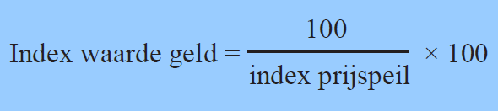
Verband tussen prijsindex en hoeveelheidsindex
Index = nieuw / oud x 100
Procentuele verandering = Index - 100
20/10 x 100 = 200
5/10 x 100 = 50
25/10 x 100 = 250
4 /10 x 100 = 40
50/10 x 100 = 500
2/ 10 x 100 = 20

Slide 11
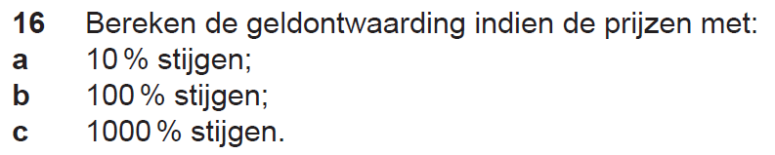
Voorbeelden
Prijsindex = 110
Prijsindex = 200
Prijsindex = 1.100
Iw = 100 / 110 x 100 = 90,9
Iw = 100 / 200 = x 100 = 50
Iw = 100 / 1.100 x 100 = 9,1

Slide 12
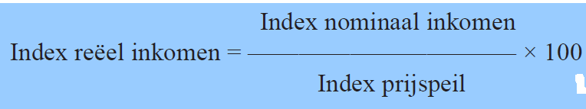
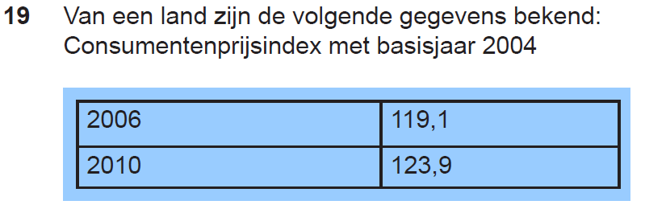
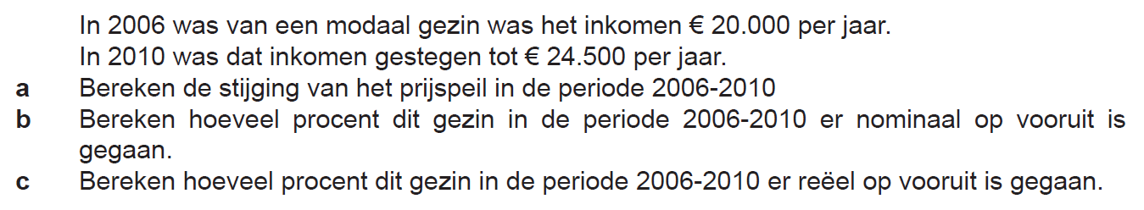
a prijspeil stijgt met (123,9 – 119,1) / 119,1 x 100% = 4,03%
b nominaal met (24.500 – 20.000) / 20.000 x 100% = 22,5%
c reëel = Index NI / Index PP x 100 = 122,5 / 104,03 x 100 = 117,75 → 17,75%

Slide 13


Inflatie (animatiefilm ECB)
Inflatie (ECB in de klas)

Slide 14
Oorzaken van Inflatie
(kosten of bestedingen)
Kosteninflatie
Stijging van de rente
Stijging loonkosten
Stijging grondstofprijzen
BTW- accijnsverhoging
Stijging importprijzen
Daling wisselkoers
Bestedingsinflatie
Als de vraag > aanbod
Als er meer geld is dan nodig voor de reële consumptie

Slide 15
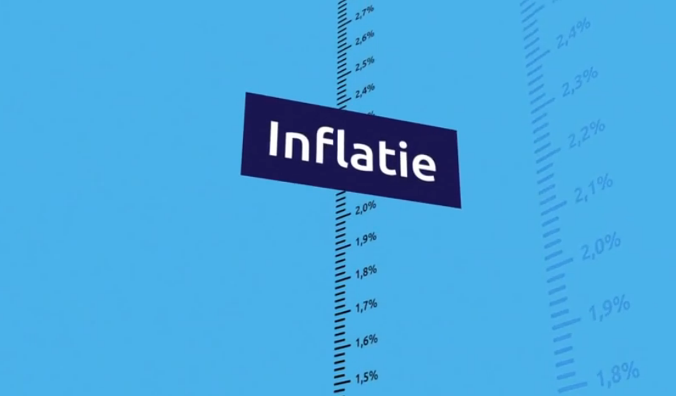
Berekening consumentenprijsindex
Filmpje: inflatie (CBS in de klas)

Slide 16
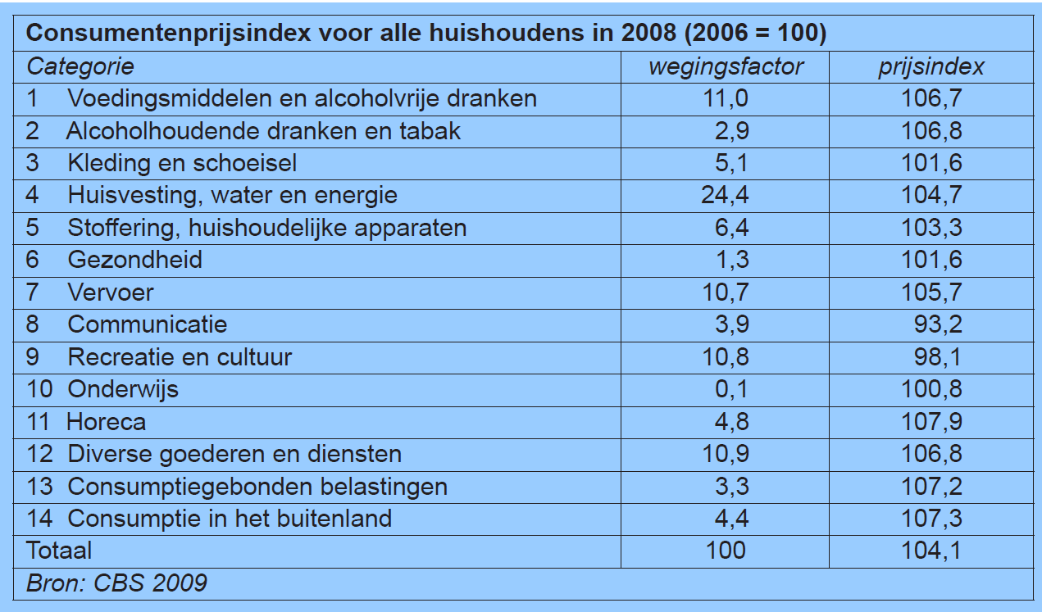
Berekening consumentenprijsindex

Slide 17
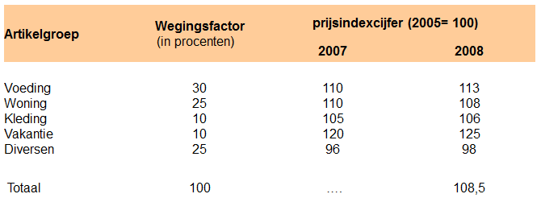


In onderstaande tabel staan de gegevens die het CBS verzamelde over het bestedingspatroon van een gemiddeld werknemersgezin.
1. Bereken het gewogen consumenten prijsindexcijfer in 2007 (in één decimaal nauwkeurig).
2. Bereken met hoeveel procent de kosten van levensonderhoud in 2008 veranderd zijn ten opzichte van 2007 (in één decimaal nauwkeurig). Geef aan of er sprake is van een stijging of van een daling.
vraag 1
vraag 2
Het CPI is een maatstaf om de kosten van levensonderhoud te meten. De verandering in het CPI geeft dus weer in hoeverre “het leven duurder is geworden”.
In dit geval gaat het CPI van 107 naar 108,5 dus:
De kosten van levensonderhoud zijn gestegen met 1,4% → = (108,5 – 107) / 107 x 100% = 1,4%

Slide 18
Oorzaken en gevolgen van inflatie
Koopkracht
Loon
Consumptie
Export
Kosten
bestedingen
Investeringen
Import
Inflatie
Overheids-
bestedingen
Rente
Sparen
Internationale concurrentiepositie
Inflatie leidt tot: 1. daling sparen, 2. stijging rente, 3. stijging lonen, 4. verslechtering internationale concurrentiepositie en 5. daling koopkracht
Veel gevolgen van inflatie hebben weer invloed op de oorzaken van inflatie

Slide 19
Huren of kopen
Voordelen van huren:
Geen zorgen over groot onderhoud. Dat betaalt de huisbaas.
Je bent veel mobieler, je kunt bij wijze van spreken van de ene op de andere dag verhuizen en
de woonlasten volstrekt voorspelbaar.
En ook als je geen vast inkomen of vermogen hebt, zit er meestal niets anders op dan te huren.
Voordelen van kopen:
Je bent bezig met een vorm van vermogensopbouw (sparen)
Het is vaak goedkoper dan huren mede doordat de betaalde rente aftrekbaar is van de belasting.
Je kunt gemakkelijker gewenste veranderingen aanbrengen aan het huis, het is jouw eigendom.

Slide 20
Waar let je op bij het kopen van een huis?
Hoeveel budget heb ik tot mijn beschikking?
Laat ik het huis keuren, voordat ik een openingsbod doe?
Op welke wijze ga ik onderhandelen over de prijs?
Heb ik daarbij hulp nodig (makelaar = transactiekosten)?
Hoe lang heb ik bedenktijd als ik een “optie” op het huis neem?
Wanneer teken ik een voorlopig koopcontract?
Welke notaris wil ik voor het “passeren” van het definitieve koopcontract?
Bij welke bank wil ik geld lenen?
Moet ik dan eerst het huis laten taxeren?
Welke hypotheekvorm wil ik?
Welke verzekeringen heb ik nodig?

Slide 21
Woningmarkt
Factoren die vraag en aanbod beïnvloeden
Prijs of huur
Vraag
1. Groei van de bevolking
Aanbod
2. Veranderende wooneisen
3. Te kort aan huurwoningen / hoge huren
4. belasting- en subsidiebeleid overheid
Aantal woningen

Slide 22

Aankoop (kosten koper of vrij op naam)
Makelaar (taxatie, bemiddeling)
Notaris (passeren acte)
Kadaster
Eigendomsrechten
(erfdienstbaarheid?)
Onroerende zaak of ook wel registergoed
Voorlopig koopcontract (ontbindende vorowaarden)
Transportacte (officiéle koopacte)
Financiering
Hypothecaire lening
Lenen en inflatie
Inflatie is gunstig voor mensen met schulden.
Een huis stijgt in waarde met de inflatie, maar de schuld blijft gelijk)
Fiscale aspecten
Overdrachtsbelasting
Onroerende zaak belasting (WOZ)
Hypotheekrente aftrek (bruto- en nettorente
BTW (v.o.n. = vrij op naam)

Slide 23
Hypotheeknemer of hypotheekgever
De hypotheek is het onderpand (het huis)

Slide 24
Hypotheekvormen
Lineaire hypotheek
Annuïteitenhypotheek
Aflossingsvrije hypotheek
Bruto- en nettorente
Nationale hypotheek garantie (lagere rente)

Slide 25



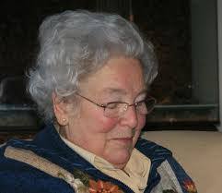


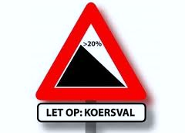

Het bedrijfspensioen
premie werkenden
pensioenfonds belegt
uitkering pensioen
Financiering met kapitaaldekkingsstelsel:
Voordeel: geen last van vergrijzing (stijgen i/a-ratio)
Nadeel: onzekerheid over opbrengst beleggingen

Slide 26

Dekkingsgraad

